Slide 1
QLife
QLife

Slide 2


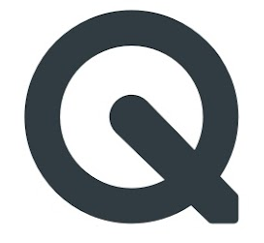
Идеи
Доступность квестов
Популяризация квестов
Отслеживание на карте
Простота и понятность
Призы

Slide 3



Идеи
Призы
Доступность квестов
Популяризация квестов
Взаимодействие игроков

Slide 4

Идеи
Призы
Доступность квестов
Популяризация квестов
Взаимодействие игроков
Отслеживание на карте

Slide 5
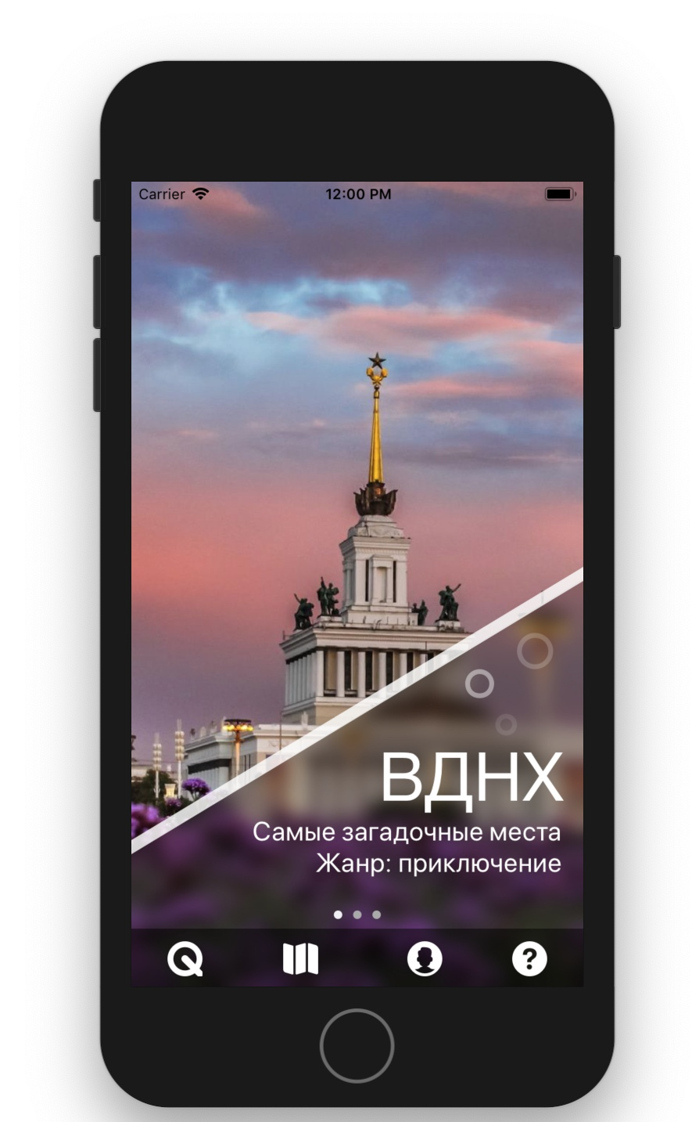
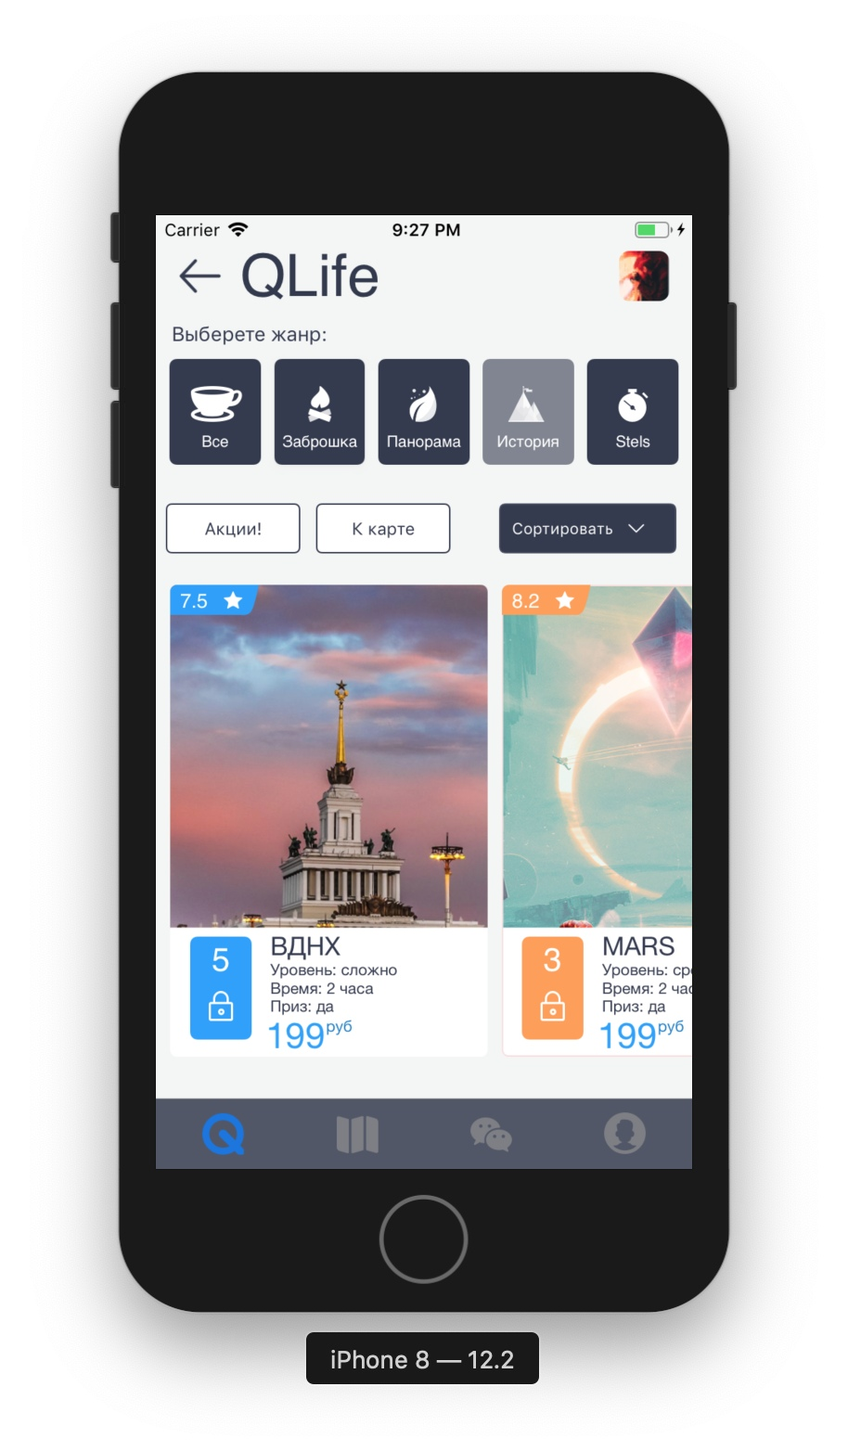
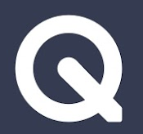
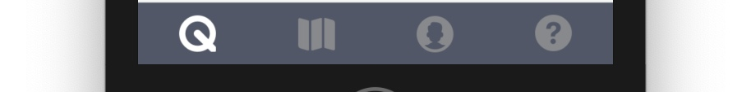
Приложение
Рекомендации
Карта
Аккаунт
Квесты
Правила

Slide 6
Жанры
Приложение
Рейтинг
Квест
Сложность
Цена
Приз за прохождение

Slide 7


Приложение
Приложение
Показать все квесты
Квесты на заброшках
Поиск красивого вида
Приключения с увлекательным сюжетом
Квесты на время

Slide 8

Приложение
Показать все квесты
Квесты на заброшках
Поиск красивого вида
Приключения с увлекательным сюжетом
Квесты на время

Slide 9


Реализация
Хранение данных с помощью core data
Работа с сетью и FireBase
Работа с Фреймворком UIKit

Slide 10
Реализация
Core Data
FireBase
Хранение данных
Работа с базой
Работа с сетью
Работа с Фреймворком
Net
UIKit

Slide 11



Будущее
Создание пользовательских квестов
Поиск команды
Ввод отзывов

Slide 12
Будущее
Core Data
FireBase
Поиск команды и отображение карты
Хранение данных
Работа с базой
Создание пользовательских квестов
Работа с сетью
Ввод системы отзывов
Работа с Фреймворком
Net
UIKit

Slide 13
Будущее
Core Data
FireBase
Поиск команды и отображение карты
Хранение данных
Работа с базой
Создание пользовательских квестов
Работа с сетью
Ввод системы отзывов
Работа с Фреймворком
Net
UIKit

